Slide 1
Ранняя реабилитация (ERAS)при операциях в акушерстве и гинекологии
Антипин Э.Э.
Архангельск 2014

Slide 2
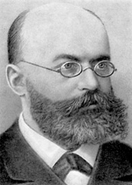
Конец XIX века
профессор Петр Иванович Дьяконов,
директор госпитальной хирургической клиники императорского Московского Университета
Он выдвинул положения о необходимости активного лечения пациентов, перенесших операции, о значительном сокращении сроков постельного содержания и использовании ранних движений и раннего вставания больных, о разработке научно обоснованного и дифференцированного послеоперационного режима. Он выступал за расширение практики оперирования в амбулаторных условиях. Нововведение нашло широкую поддержку в клинической практике

Slide 3
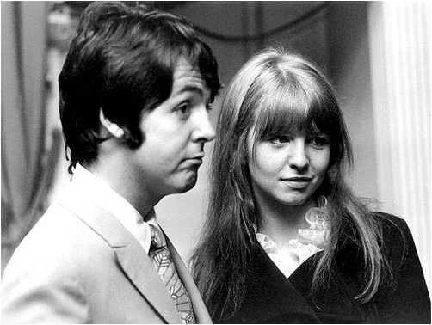
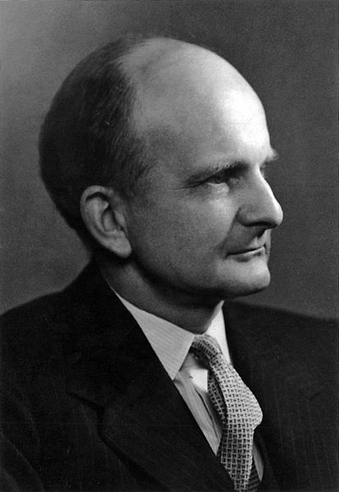
Ричард Эшер
British Medical Journal , 1947
Teach us to live that we may dread
Unnecessary time in bed.
Get people up and we may save
Our patients from an early grave.
Учись бояться лишний раз в постели провести хоть час
Буди людей, не дай лежать -
Поможешь пациентам нашим
Ты ранней смерти избежать

Slide 4
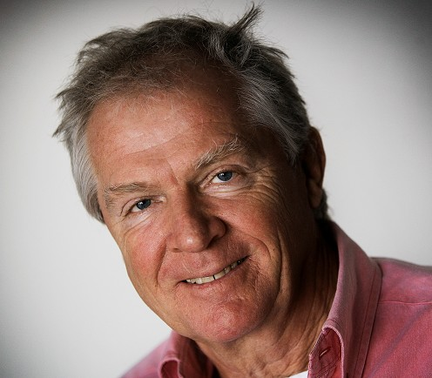
Henrik Kehlet
1990 gg
Концепция Ранней Ускоренной Реабилитации
Вторая революция в хирургии после внедрения эндоскопических методик

Slide 5
ERAS
Fast Track
Раннее восстановление функций организма для достижения лучшего результата
Kehlet H, Wilmore DW. Am J Surg. 183: 630, 2002

Slide 6
ERAS
Снижение риска, улучшение результата
Ускорение восстановления
Снижение заболеваемости, осложнений (дыхательных, сердечнососудистых, тромбоэмболический, инфекционных)
Сокращение периода выздоровления
Kehlet H, Sawyer F. Fast Track Surgery, ACS Surgery: Principles & Practice

Slide 7
Henrik Kehlet
1990 gg
Предоперационное информирование пациента;
Отказ от использования ортоградной подготовки кишечника перед операцией;
Отказ от «классической» премедикации накануне операции;
Применение пробиотиков;
Сокращение сроков предперационного приема пищи;
Применение раствора глюкозы за 2 часа до оперерации;
Регионарная анестезия и анальгезия,
Препараты для анестезии с быстрым началом и короткой продолжительностью действия;

Slide 8
Henrik Kehlet
1990 gg
Адекватный объем жидкости в периоперационном периоде;
Миниинвазивный оперативный доступ;
Профилактика гипотермии;
Применение пре- и постоксигенации высокой концентрацией O₂;
Неопиоидная послеоперационная анальгезия;
Отказ от рутинного, необоснованного использования дренажей и зондов;
Раннее удаление уретрального катетера;
Использование прокинетиков;
Ранняя мобилизация и пероральное питание.

Slide 9
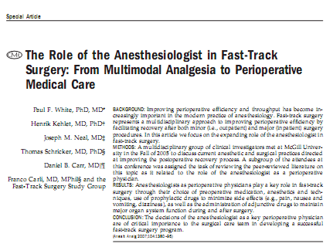

Slide 10
ERAS
Что мы можем сделать до операции?

Slide 11
Информирование пациента
Рассказать пациенту, что его ожидает.
Призвать пациента сотрудничать с командой.
↓ тревоги.
↓ потребности в анальгезии.
Рассказать пациенту о его роли в восстановлении после операции.
Подготовить пациента медикаментозно.
Исключить курение и алкоголь.
Fearon KC, et al. Clin Nutr. 24: 466, 2005
Kehlet H, Wilmore DW. Am J Surg. 183: 630, 2002

Slide 12
Подготовка кишечника до операции
Подготовка кишечника повышает риск несостоятельности анастамоза.
Рекомндации не относятся к операциям на нижних отделах ЖКТ.
Soop M, et al. Curr Opin Crit Care. 12: 166, 2006
Wind J, et al. Br J Surg. 93: 800, 2006

Slide 13
Ограничение приема пищи
Твердая пища - за 6 часов до операции.
Светлые прозрачные жидкости - за 2 часа до операции
  Безопасно
  Эффективно
  Углеводсодержащие жидкости до операции
  ↓ послеоперационный катаболизм
  ↓ инсулиновую резистентность, ↓ гипергликемию
  ↓ мышечную слабость
Fearon KC, et al. Clin Nutr. 24: 466, 2005
Soop M, et al. Curr Opin Crit Care. 12: 166, 2006
Wind J, et al. Br J Surg. 93: 800, 2006

Slide 14
Антибиотикопрофилактика
Однократно. Непосредственно перед операцией за 40 – 60 минут.
Антибиотик широкого спектра действия.
  Анаэробы
  Аэробы
Kehlet H, Wilmore DW. Am J Surg. 183: 630, 2002

Slide 15
Никакой премедикации?
Транквилизаторы - по абсолютным показаниям.
Никакой предварительной анальгезии.
Отказ от рутинного атропина.
Fearon KC, et al. Clin Nutr. 24: 466, 2005

Slide 16
Тромбопрофилактика.
Предоперационно – гепарин.
НМГ.
НФГ каждые 12 ч до полной мобилизации.
Fearon KC, et al. Clin Nutr. 24: 466, 2005

Slide 17
ERAS
Что мы можем сделать интраоперационно?

Slide 18
Анестезия.
Лучшие анестетики и опиоды -
  Быстродействующие
  Короткодействующие
Максимально применять региональные методы
  Спинальная / эпидуральная лучше,чем общая анестезия
  Послеоперационная эпидуральная(спорно?)
Kehlet H, Sawyer F. Fast Track Surgery, ACS Surgery: Principles & Practice

Slide 19
Малоинвазивная хирургия
Минимальные разрезы.
Изогнутые, поперечные разрезы?
Лапароскопия
  ↓ воспалительная реакция
  ↑ функция дыхания
  ↓длительность госпитализации?
Fearon KC, et al. Clin Nutr. 24: 466, 2005
Kehlet H, Wilmore DW. Am J Surg. 183: 630, 2002

Slide 20
Нормотермия
Гипотермия:
  ↑ раневая инфекция
  ↑ кровопотеря
  ↑ сердечный выброс
Мониторинг температуры
Согревающие пациента устройства.
Теплые инфузионные растворы.
Fearon KC, et al. Clin Nutr. 24: 466, 2005
Kehlet H, Wilmore DW. Am J Surg. 183: 630, 2002

Slide 21
Дозированность инфузии
Передозировка инфузии→
  ↑кишечная непроходимость
  ↑длительность госпитализации
Soop M, et al. Curr Opin Crit Care. 12: 166, 2006
Wind J, et al. Br J Surg. 93: 800, 2006

Slide 22
Медикаменты
Глюкокортикоиды
  ↓ Тошнота, рвота
  ↓ Воспаление, ↓боль?
Бета-блокаторы, статины
  ↓заболевания ССС
Анаболические препараты
  Исследования незакончены
Kehlet H, Sawyer F. Fast Track Surgery, ACS Surgery: Principles & Practice

Slide 23
Fast-Track
Что мы можем сделать после операции?

Slide 24
Постановка дренажей
Дренажи в рану
  Не использовать рутинно (кроме мастэктомии)
Назогастральные зонды
  Не использовать рутинно
Катетер Фолея
  Не использовать рутинно
  Удаление в течение 24ч (даже при наличии эпидурального катетера)
Kehlet H, Wilmore DW. Am J Surg. 183: 630, 2002

Slide 25
Ранняя активизация
↓мышечная усталость
↓тромбоэмболия
↑ функция дыхания
↑тканевая оксигенация
Kehlet H, Sawyer F. Fast Track Surgery, ACS Surgery: Principles & Practice

Slide 26
Средства достижение ранней активизации
Мультимодальный подход к лечению боли
Снижение использования опиоидов
Низкие концентрации МА при использовании нероаксиальных методик
Малые дозы морфина интратекально
Широкое использование периферических регионарных методик

Slide 27
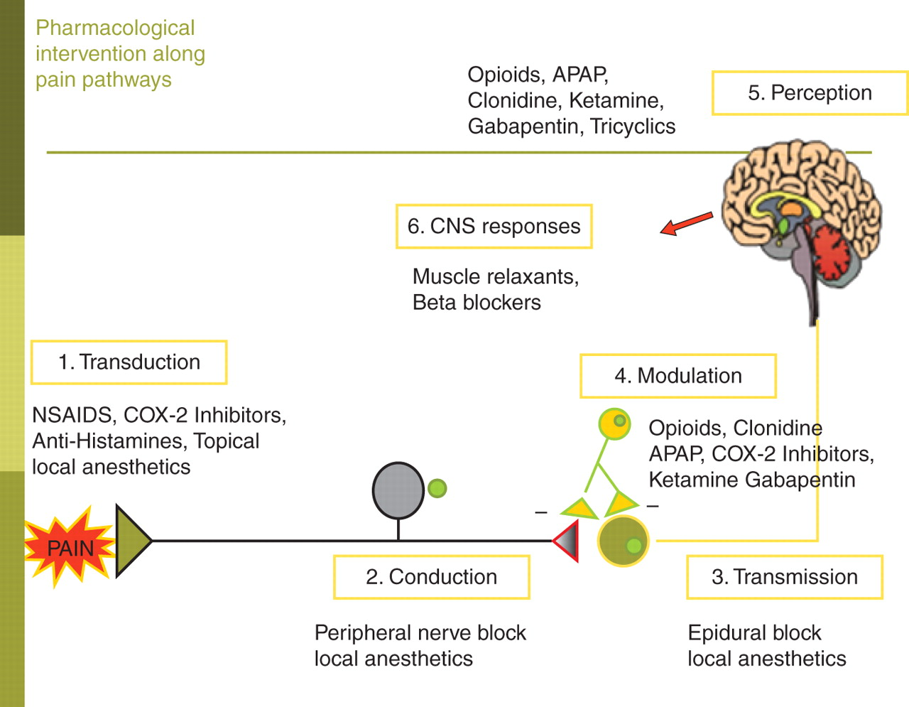

Multimodal approach to pain management.
Chandrakantan A , and Glass P S A Br. J. Anaesth. 2011;107:i27-i40
© The Author [2011]. Published by Oxford University Press on behalf of the British Journal of Anaesthesia. All rights reserved. For Permissions, please email: journals.permissions@oup.com
Notes:
Multimodal approach to pain management. With permission from Raymond Sinatra, MD.

Slide 28
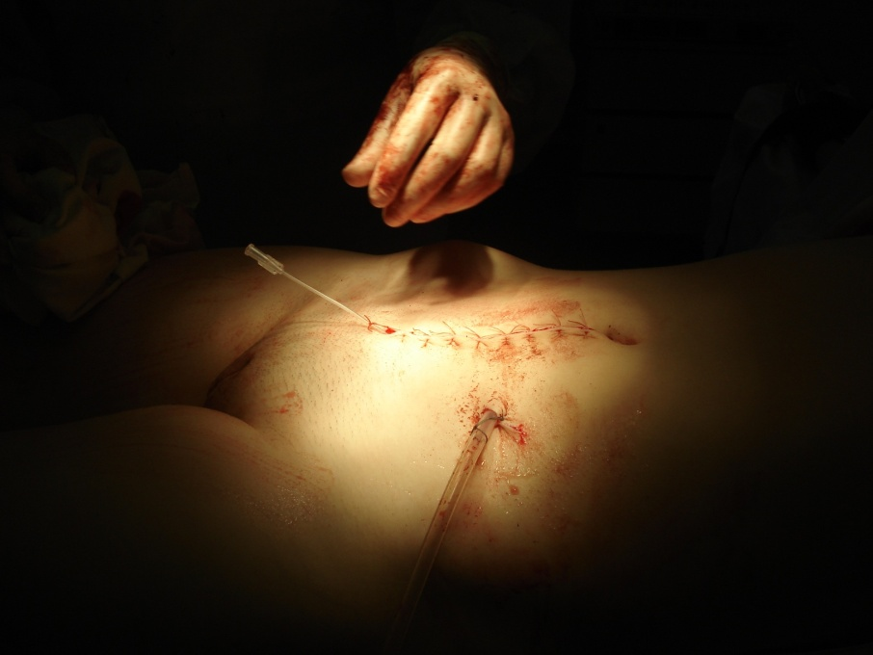
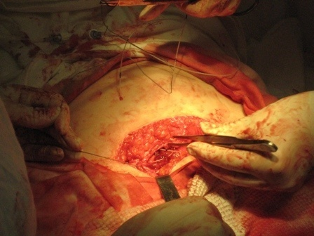
Периферические регионарные методики

Slide 29
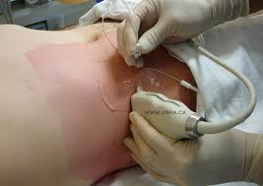
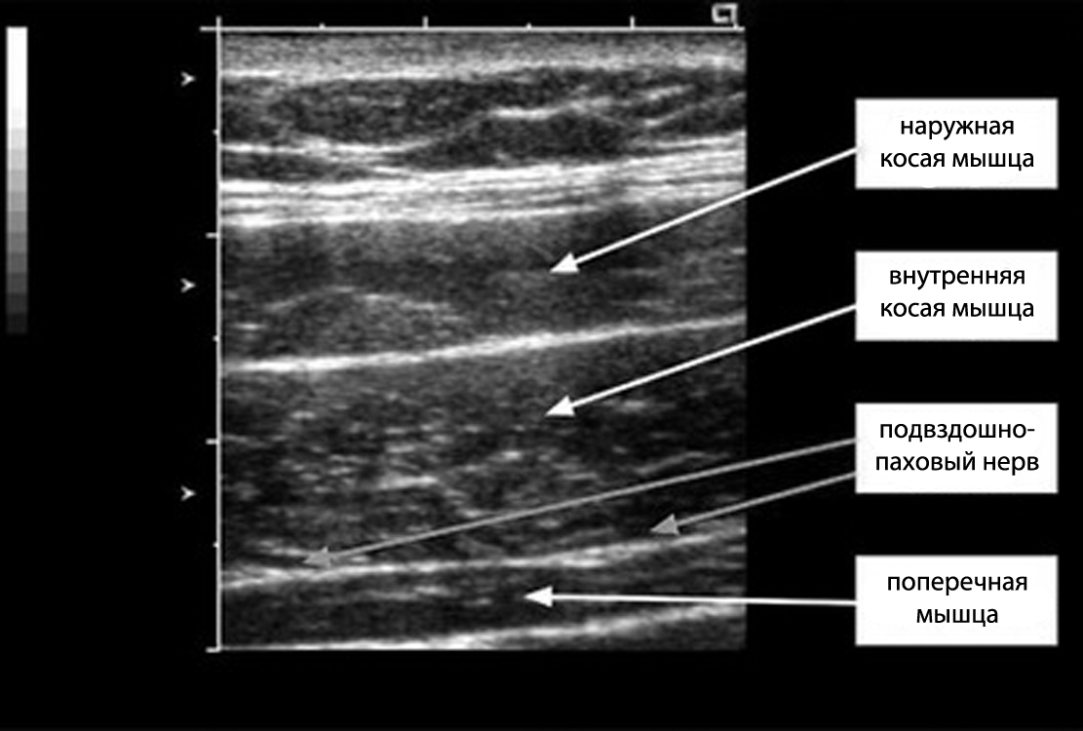
Периферические регионарные методики

Slide 30
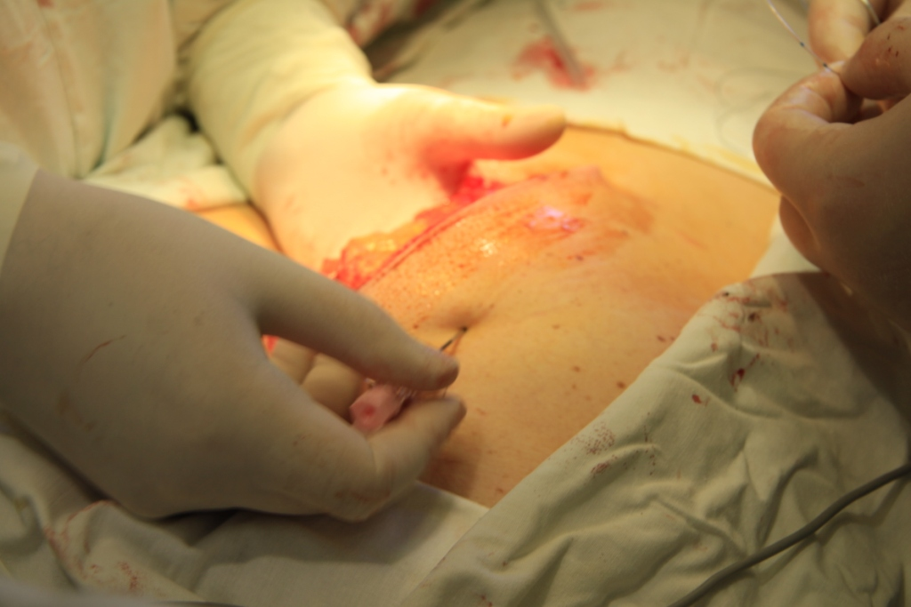
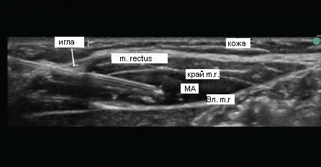
Периферические регионарные методики

Slide 31
Раннее кормление
↓ инфекции, ↓проницаемость кишечника
↓время госпитализации.
↓ катаболизм.
Не повышает вероятность расхождения швов.
Soop M, et al. Curr Opin Crit Care. 12: 166, 2006
Kehlet H, Wilmore DW. Am J Surg. 183: 630, 2002

Slide 32
Раннее кормление
Начало приема светлых прозрачных жидкостей через 2 ч после операции.
Цель: > 800mL жидкости в день операции.
Прием твердой пищи через 4 часа.
Ограничение внутривенной инфузии с учетом энтерального потребления.
Soop M, et al. Curr Opin Crit Care. 12: 166, 2006
Kehlet H, Wilmore DW. Am J Surg. 183: 630, 2002

Slide 33
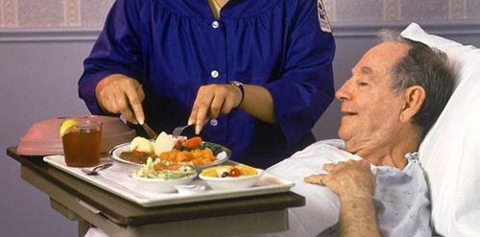
Что мешает раннему кормлению пациентов?

Slide 34
Три категории факторов риска ПОТР
Со стороны пациента
Анестезиологическое пособие
Тип и продолжительность хирургического вмешательства

Slide 35
ПОТР
Риск выше у женщин (особенно репродуктивного возраста)
У некурящих
У тех, кто имеет ПОТР в анамнезе

Slide 36
ПОТР
Регионарная анестезия в отличии от общей снижает риск ПОТР у взрослых и детей
Использование опиоидов во время и после операции повышает риск ПОТР

Slide 37
ПОТР
Современные исследования показывают, что операции в гинекологии (особенно лапароскопическая гистерэктомия), а также холицистэктомия – независимые факторы повышенного риска ПОТР
Чем продолжительнее операция тем выше риск ПОТР

Slide 38
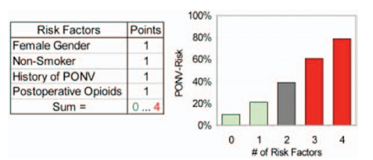
ПОТР Шкала Апфеля

Slide 39
Профилактика ПОТР – мультимодальный подход
Дексаметазон ,Ондасетрон, Дроперидол
Комбинация препаратов наиболее эффективна обычно дексаметазон 4 мг после индукции и ондансетрон 4 мг за 20 мин до окончания операции.
Минимально наркотики
O₂
Бесполезно: метоклопрамид.
Kehlet H, Wilmore DW. Am J Surg. 183: 630, 2002
Kehlet H, Sawyer F. Fast Track Surgery, ACS Surgery: Principles & Practice

Slide 40
Профилактика пареза кишечника
↓риск пареза кишечника при использовании регионарных методик после операции.
Избегать:
  наркотиков
  избытка инфузии
Mg - поддержка
Медикаментозная терапия: новый переферически действующий антагонист опиоидов (алвимопан)
Продолжение кормления
Soop M, et al. Curr Opin Crit Care. 12: 166, 2006
Kehlet H, Sawyer F. Fast Track Surgery, ACS Surgery: Principles & Practice

Slide 41
Общие результаты
↓ время госпитализации
↓ кол-во осложнений
не↑повторная госпитализация
не↓безопасность пациента
↑ удовлетворенность пациента
↓ экономические затраты
Kehlet H, Sawyer F. Fast Track Surgery, ACS Surgery: Principles & Practice

Slide 42
130 patients in each group
All figures significant
Basse et al. Colonic surgery with accelerated rehabilitation or conventional care. Dis Colon Rectum. 47: 271-278, 2004.

Slide 43
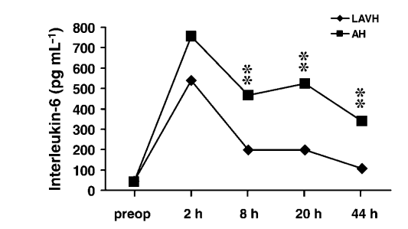
Laparoscopically assisted vaginal and abdominal hysterectomy: a comparison of postoperative pain, fatigue and systemic response. Case-control study.
Rorarius MG, Kujansuu E, GA Baer, ​​Suominen P, K Teisala, Miettinen, Ylitalo P, P Laippala. Eur J Anaesthesiol August 2001, 18 (8) :530-9.

Slide 44
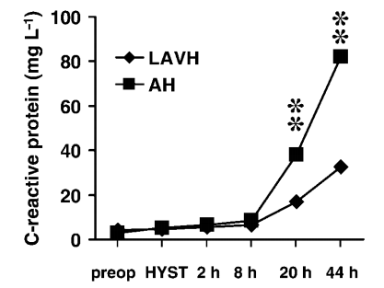
Laparoscopically assisted vaginal and abdominal hysterectomy: a comparison of postoperative pain, fatigue and systemic response. Case-control study.
Rorarius MG, Kujansuu E, GA Baer, ​​Suominen P, K Teisala, Miettinen, Ylitalo P, P Laippala. Eur J Anaesthesiol August 2001, 18 (8) :530-9.

Slide 45
The development of fast-track principles in gynecological surgery
NINNIE BORENDAL WODLIN1 & LENA NILSSON2
ACTA Obstetricia et Gynecologica Scandinavica, 2013
Основные результаты этого обзора - ERAS имеет преимущества использования при плановых операциях в гинекологии, но необходимы исследования качества жизни, удовлетворенности пациенток и экономической выгоды.
Исследования при срочных операциях отсутствуют.
Необходимо широкое распространение образования, чтобы улучшить скорость реализации программы ускоренной реабилитации.

Slide 46
Score after tissue trauma and abdominal laparoscopic hysterectomy: measurement of neutrophil activation and the release of interleukin-6 and cortisol, C-reactive protein.
Ellström M, Bengtsson, Tylman M, M Haeger, Olsson JH, Hahlin M. J Am Coll Surg. May 1996
CONCLUSIONS:
The degree of surgical trauma did not differ between the two operational methods
C-reactive peptide were significantly elevated in both groups over 24 hours and seven days after surgery.
Степень хирургической травмы не отличалась между двумя оперативными методами
Уровень С-реактивного пептида был значительно повышен в обеих группах в течение 24 часов и на седьмой день после операции.

Slide 47
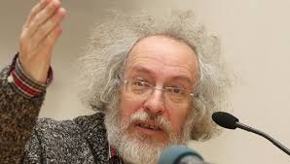
ЧТО в ИТОГЕ ?

Slide 48
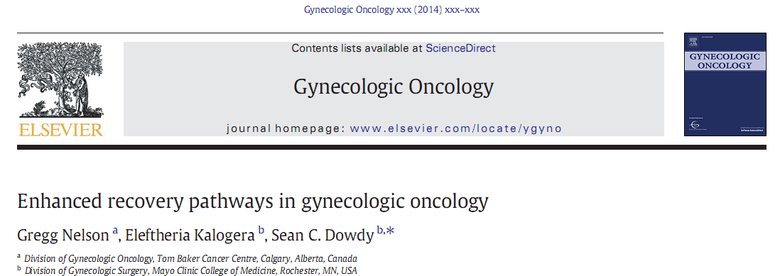
ERAS должна быть внедрена в клиническую практику с такой же энергией и энтузиазмом, как новые методы лечения рака. В конце концов, вы бы выписали лекарства, которые улучшают состояние пациента, сокращают сроки госпитализации на четыре дня и расходы более чем на $ 7500 на одного пациента?
В отличие от новой терапии, с ERAS можно ознакомиться непосредственно на практике бесплатно, и не требуется уникальных ресурсов. Недостатком ERAS является то, что реализация требует компромисса и стандартизации, работы в команде внутри и между дисциплинами, и непрерывного мониторинга с честной дискуссий в случае несоблюдения протокола.

Slide 49
Основные проблемы внедрения
Отсутствие мотивации всей команды сотрудников учреждений к изменению собственных взглядов.
Неукомплектованность медперсоналом ?
Большие нагрузки на медперсонал ?
Отсутствие знаний
Неподходящая структура управления и финансирования

